Slide 1
Chào mừng các em đến với tiết học
MÔN: Tập đọc
Hạt gạo làng ta

Slide 2
Khởi động
Đọc đoạn 2 bài Chuỗi ngọc lam
Em nghĩ gì về những nhân vật trong câu chuyện này?

Slide 3
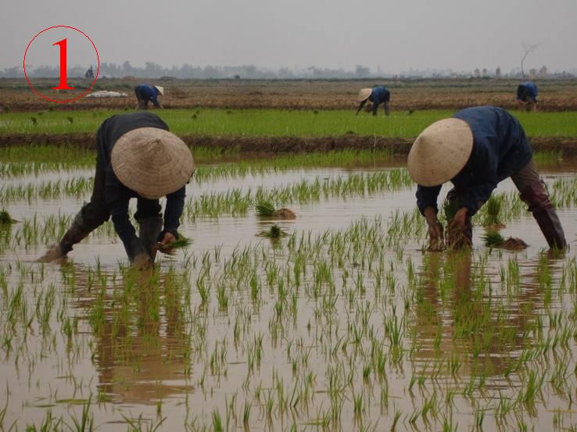
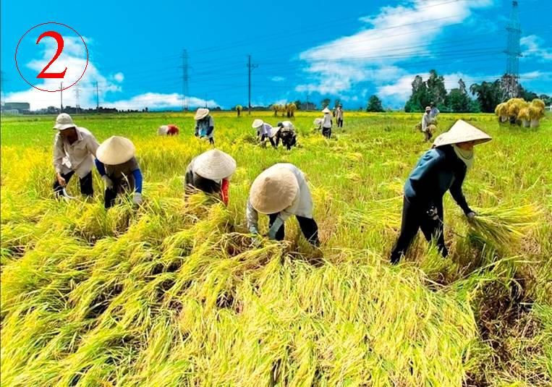
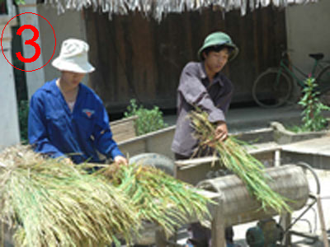
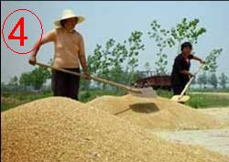
1
2
3
4

Slide 4
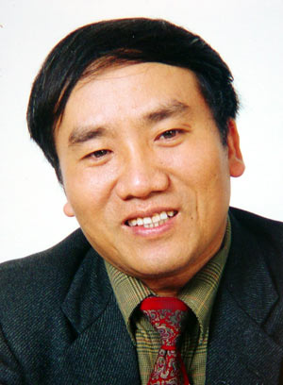
Thứ ngày tháng năm 2021
Tập đọc
Hạt gạo làng ta
Trần Đăng Khoa
Trần Đăng Khoa: sinh 1958, quê làng Trực Trì, xã Quốc Tuấn, huyện Nam Sách, tỉnh Hải Dương; là một nhà thơ, nhà báo, biên tập viên Tạp chí Văn nghệ Quân đội, hội viên của Hội Nhà văn Việt Nam.
-Có lẽ tác phẩm nhiều người biết đến nhất của ông là bài thơ "Hạt gạo làng ta", sáng tác năm 1968, sau đó được nhạc sĩ Trần Viết Bính phổ nhạc (1971).
Trần Đăng Khoa

Slide 5
Luyện đọc
Tìm hiểu bài

Slide 6
Bài thơ có mấy khổ thơ?
Luyện đọc nối tiếp 5 khổ thơ

Slide 7
Luyện đọc
Tìm hiểu bài
ai nấu
- trút trên
quang trành
quết đất
.

Slide 8
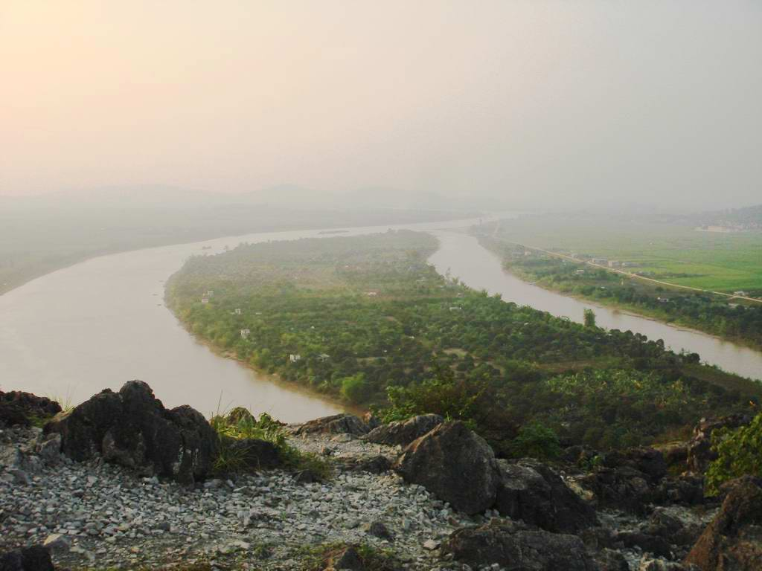
Sông Kinh Thầy

Slide 9
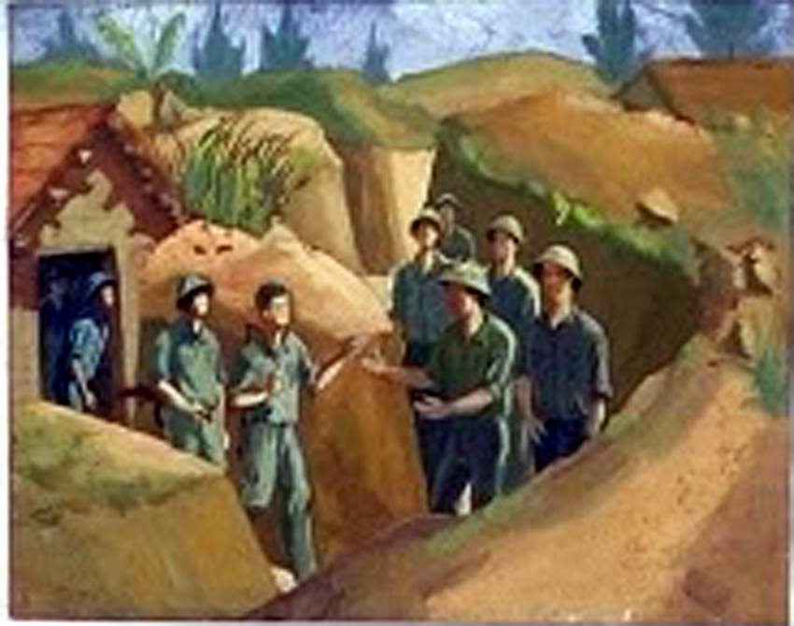
Hào giao thông

Slide 10
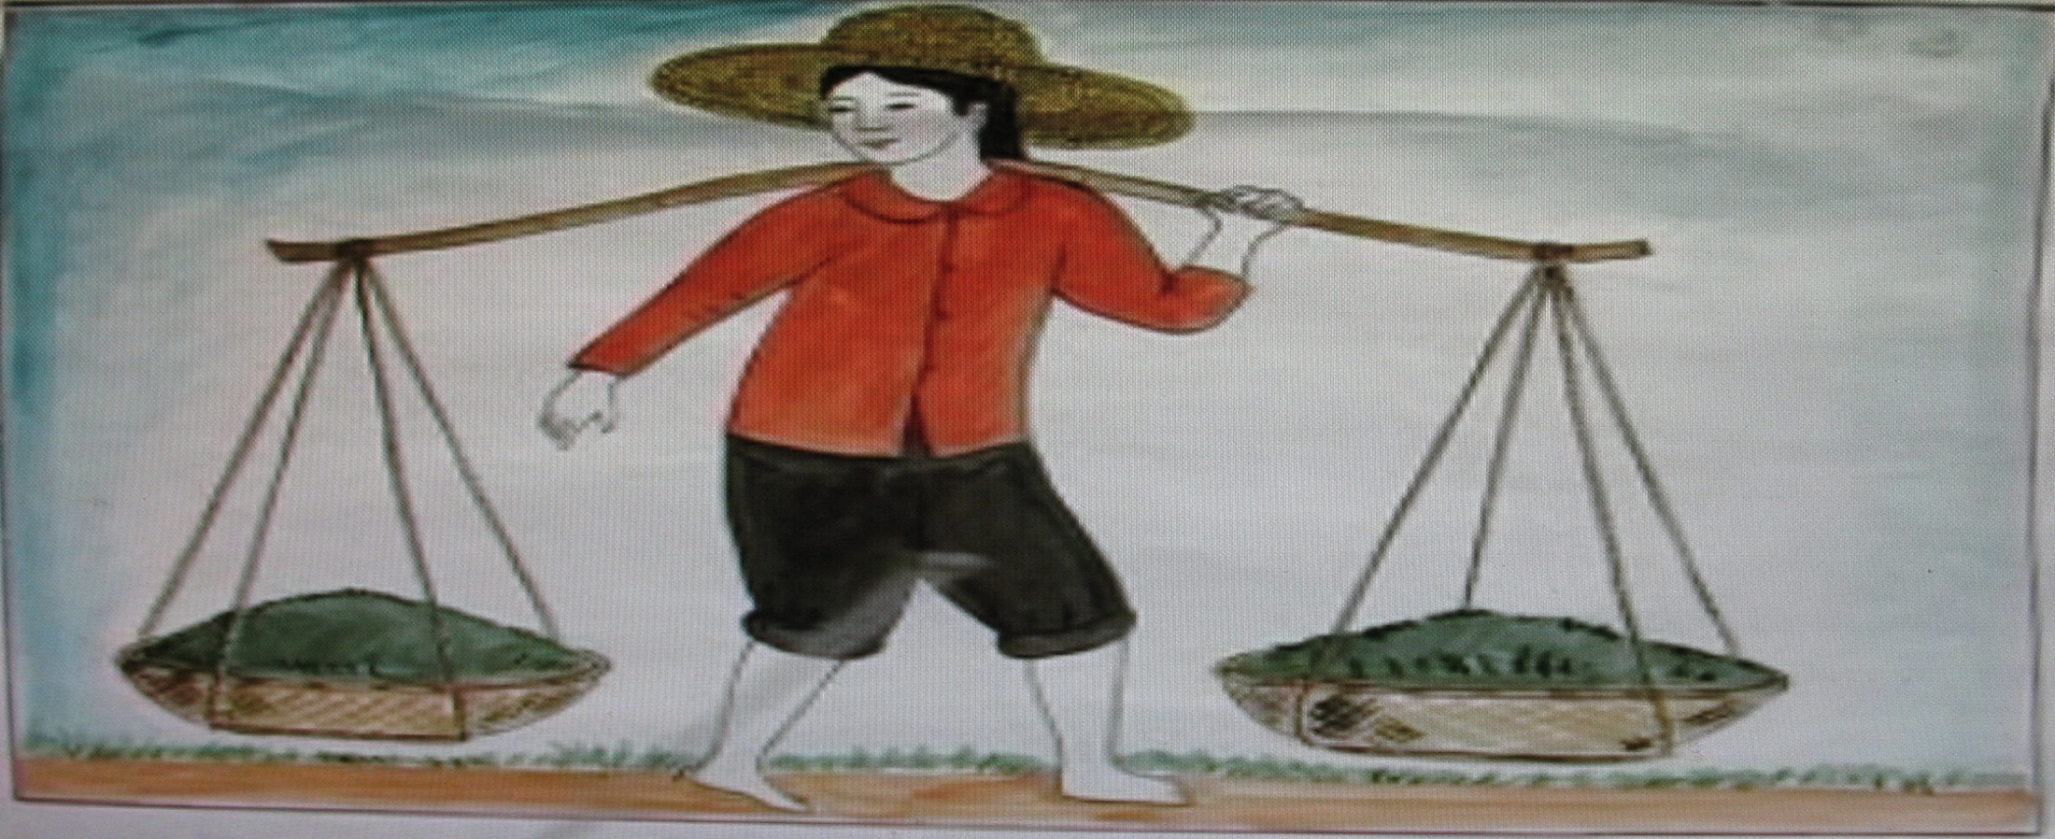
Trành

Slide 11
Luyện đọc
Đọc vắt dòng những câu thơ sau:
Hạt gạo làng ta
Có vị phù sa
Của sông Kinh Thầy
Có hương sen thơm
Trong hồ nước đầy
Có lời mẹ hát
Ngọt bùi đắng cay…
Hạt gạo làng ta
Có bão tháng bảy
Có mưa tháng ba
Giọt mồ hôi sa
Những trưa tháng sáu
Nước như ai nấu
Chết cả cá cờ
Cua ngoi lên bờ
Mẹ em xuống cấy...

Slide 12
Tìm hiểu bài
1. Đọc khổ thơ 1, em hiểu hạt gạo được làm nên từ những gì?
=> Hạt gạo được làm nên từ vị phù sa, nước trong hồ, công lao của mẹ…

Slide 13
2. Những hình ảnh nào nói lên nỗi vất vả của người nông dân để làm ra hạt gạo?
Giọt mồ hôi sa
Những trưa tháng sáu
Nước như ai nấu
Chết cả cá cờ
Cua ngoi lên bờ
Mẹ em xuống cấy...
.

Slide 14
3. Tuổi nhỏ đã góp công sức như thế nào để làm ra hạt gạo?
-Các bạn nhỏ đã cùng mọi người tát nước chống hạn, bắt sâu, bón phân cho lúa

Slide 15
4. Vì sao tác giả gọi hạt gạo là “hạt vàng”?
- Tác giả gọi hạt gạo là “hạt vàng” vì hạt gạo rất quý, được làm nên từ công sức của bao người.

Slide 16
* Bài thơ nói lên điều gì ?
Nội dung
Hạt gạo được làm nên từ công sức của cha mẹ, của các bạn thiếu nhi là tấm lòng của hậu phương góp phần vào chiến thắng của tiền tuyến trong thời kì kháng chiến chống Mĩ cứu nước.

Slide 17
Đọc diễn cảm và học thuộc lòng
Hạt gạo làng ta
Có bão tháng bảy
Có mưa tháng ba
Giọt mồ hôi sa
Những trưa tháng sáu
Nước như ai nấu
Chết cả cá cờ
Cua ngoi lên bờ
Mẹ em xuống cấy…

Slide 18
Bài hát: Hạt gạo làng ta

Slide 19
Dặn dò
Về nhà học thuộc lòng bài thơ đã học và chuẩn bị bài sau:
“Buôn Chư Lênh đón cô giáo.”

